Slide 1

بسم الله الرحمن الرحیم
آموزش زبان فارسی
جلسه پنجم
حاجی قاسملو

Slide 2
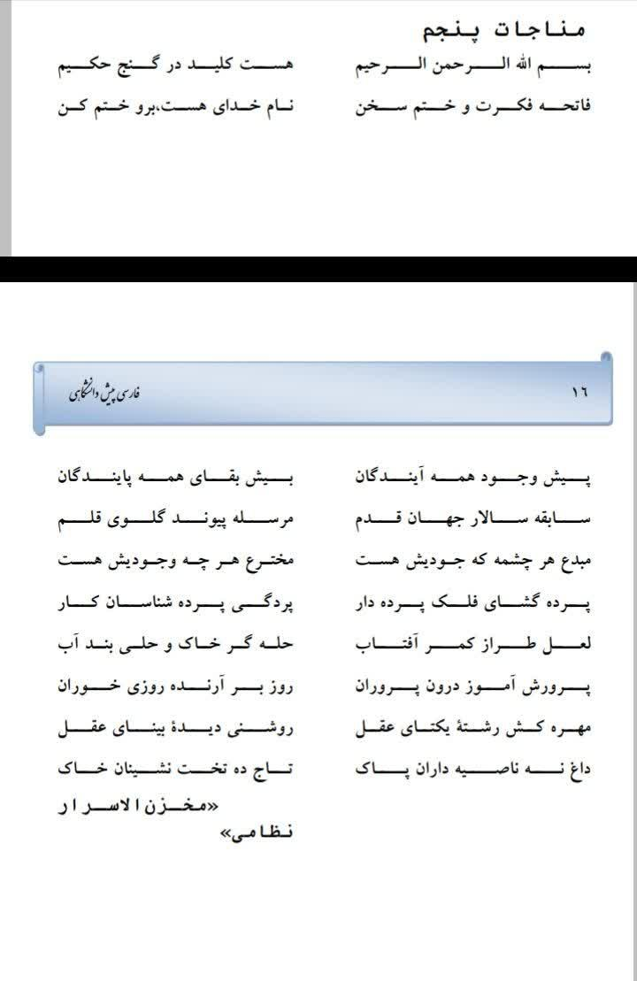

Slide 3
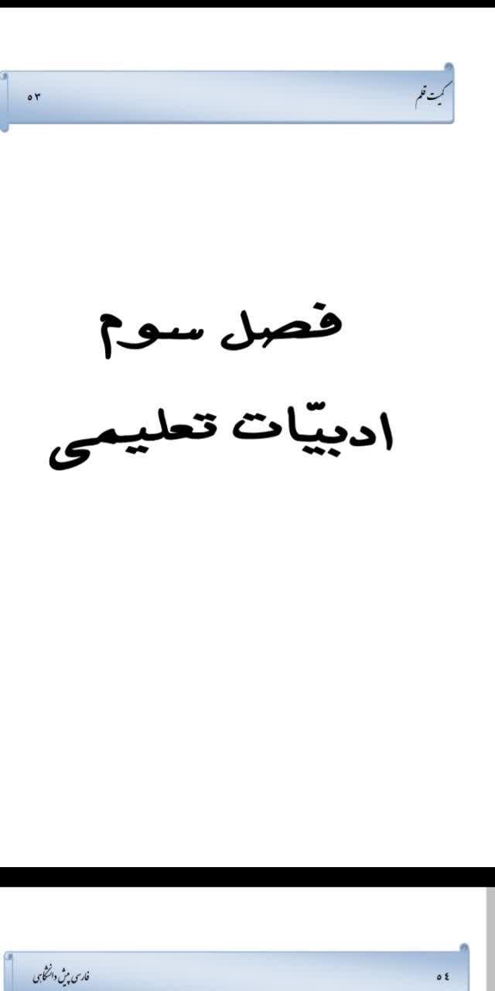

Slide 4
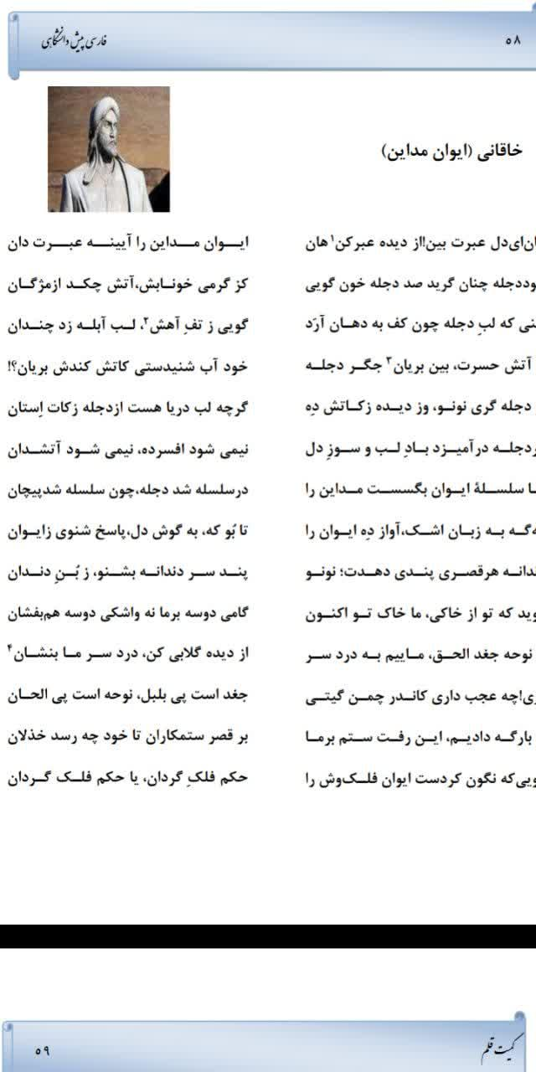

Slide 5
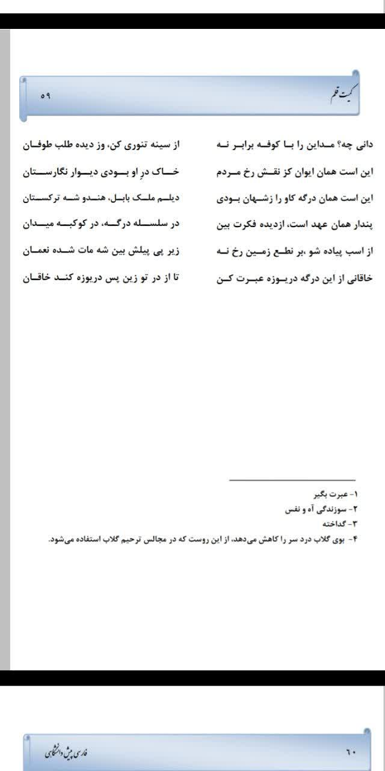

Slide 6
تلمیح:
در لغت به معنی با گوشه چشم اشاره کردن است. و در اصطلاح علم بدیع آن است که گوینده یا نویسنده در کلام به داستان یا مثلی و یا آیه یا حدثی اشاره کند.
یارب این آتش که در جان من است/ سرد کن آنسان که کردی بر خلیل
یار مفروش به دنیا که بسی سود نکرد/ آنکه یوسف به زر ناسره بفروخته بود

